Slide 1

ГОСУДАРСТВЕННОЕ БЮДЖЕТНОЕ ОБЩЕОБРАЗОВАТЕЛЬНОЕ УЧРЕЖДЕНИЕ
МОСКОВСКОЙ ОБЛАСТИ
«СЕРГИЕВО-ПОСАДСКИЙ ФИЗИКО-МАТЕМАТИЧЕСКИЙ ЛИЦЕЙ»
Российская Федерация, Московская обл., Сергиево-Посадский г.о., г. Сергиев Посад, мкр. Семхоз, ул. Хотьковская, д. 33в
E-mail: mo_spfml@mosreg.ru http://ФМЛ.РФ
Лицензия Министерства образования Московской области: 50 Л 01 № 0010064 от 18.10.2019 (регистрационный № 78184)
Межрегиональная научно-практическая конференция
Актуальные вопросы современной науки
Роль социальных институтов в становлении личности –
миссия семьи, школы и общества
Секция «Педагогическая наука и образование»
Учитель математики
Краснова Вера Владимировна

Slide 2
Актуальность темы
Вызовы XXI века: глобализация, цифровизация, трансформация профессий.
Проблема: разобщённость воспитательных институтов.
Цель: анализ роли семьи, школы, социума и поиск модели их эффективной синергии.
Ключевой вопрос: Как триада воспитания может раскрыть потенциал гражданина будущего?

Slide 3
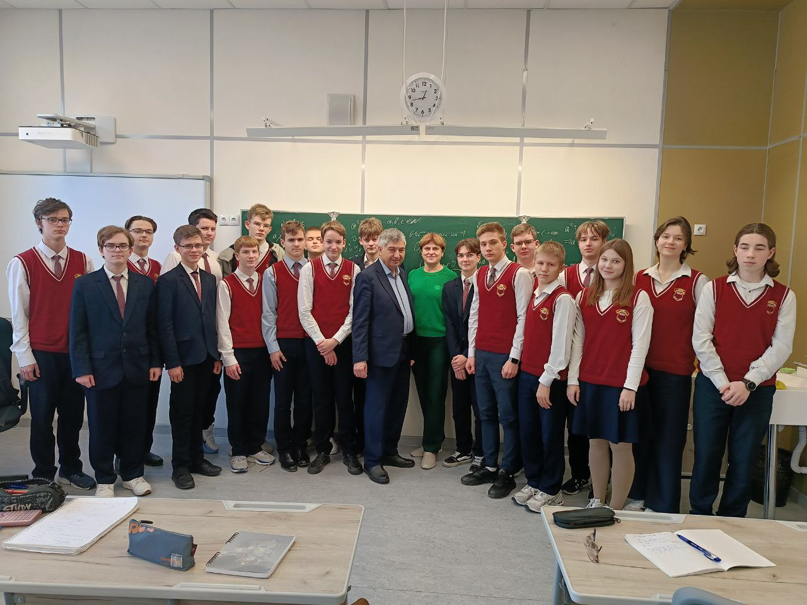
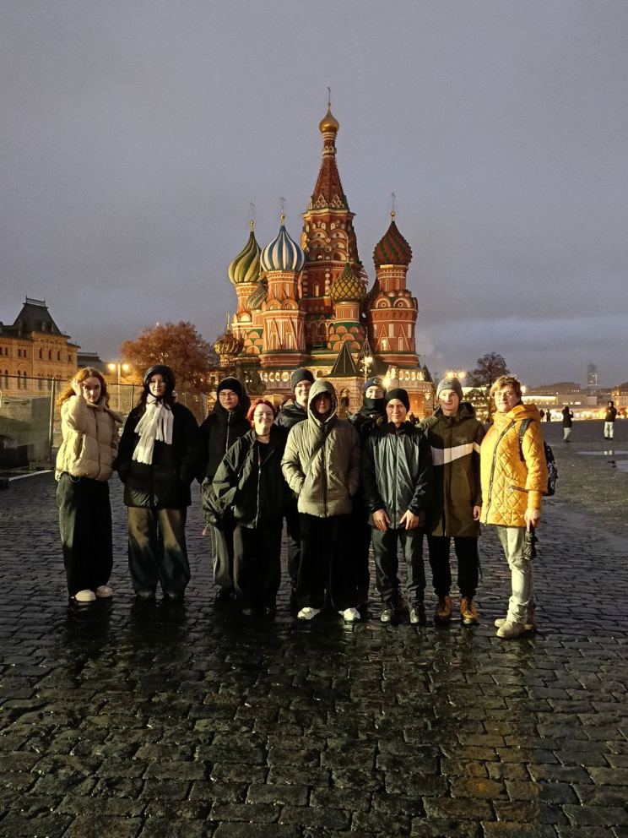
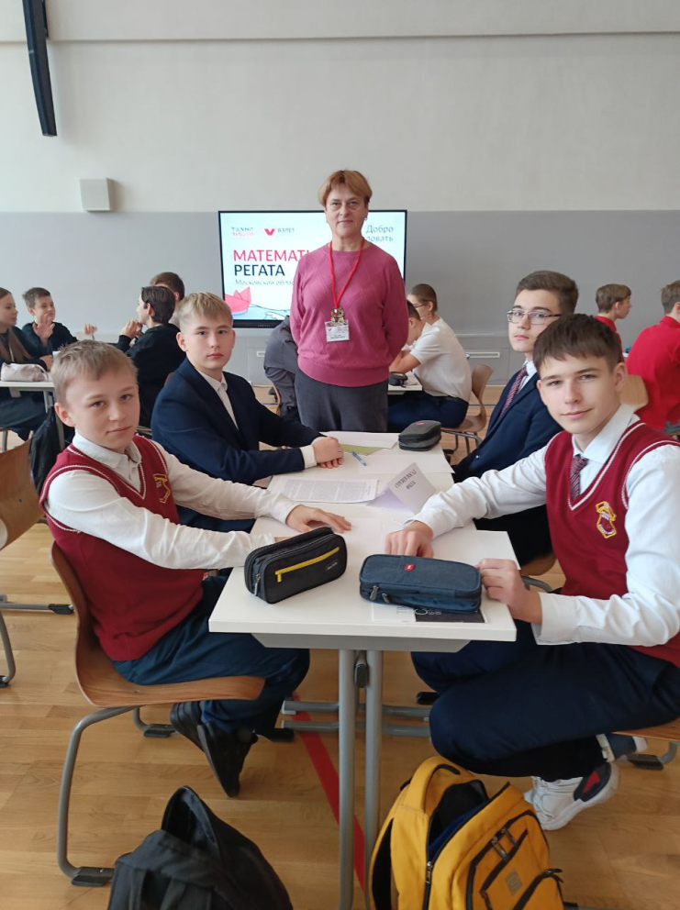

Концепция «Триады воспитания»
Взаимосвязанная система

Slide 4
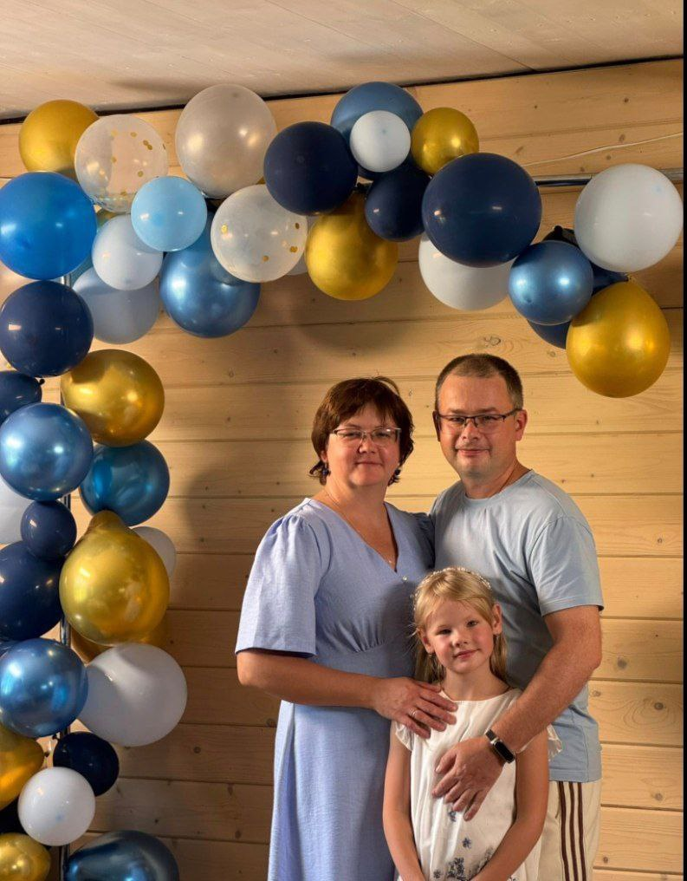
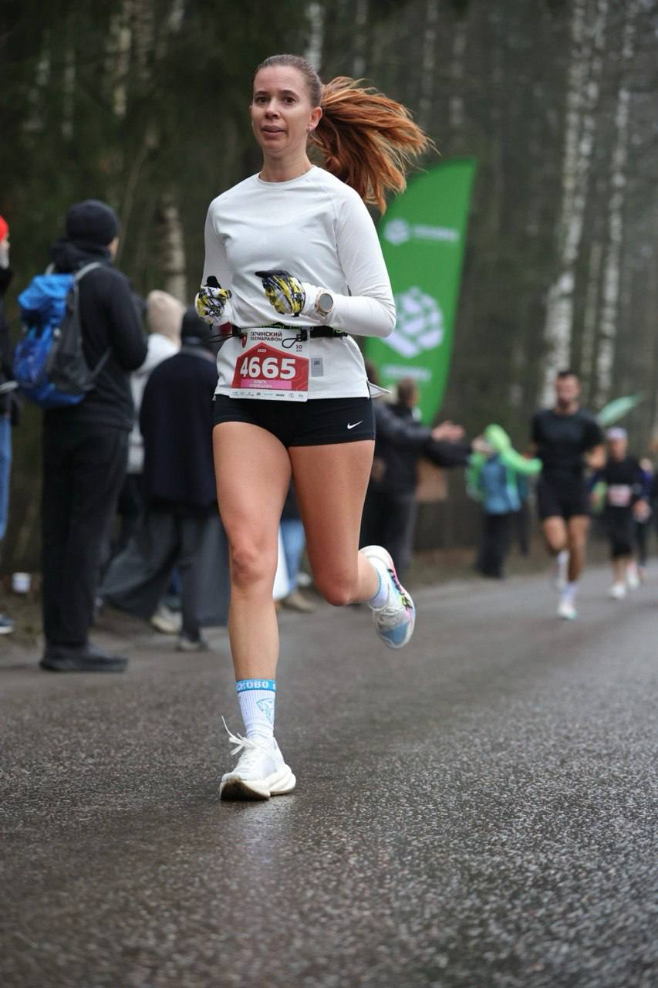
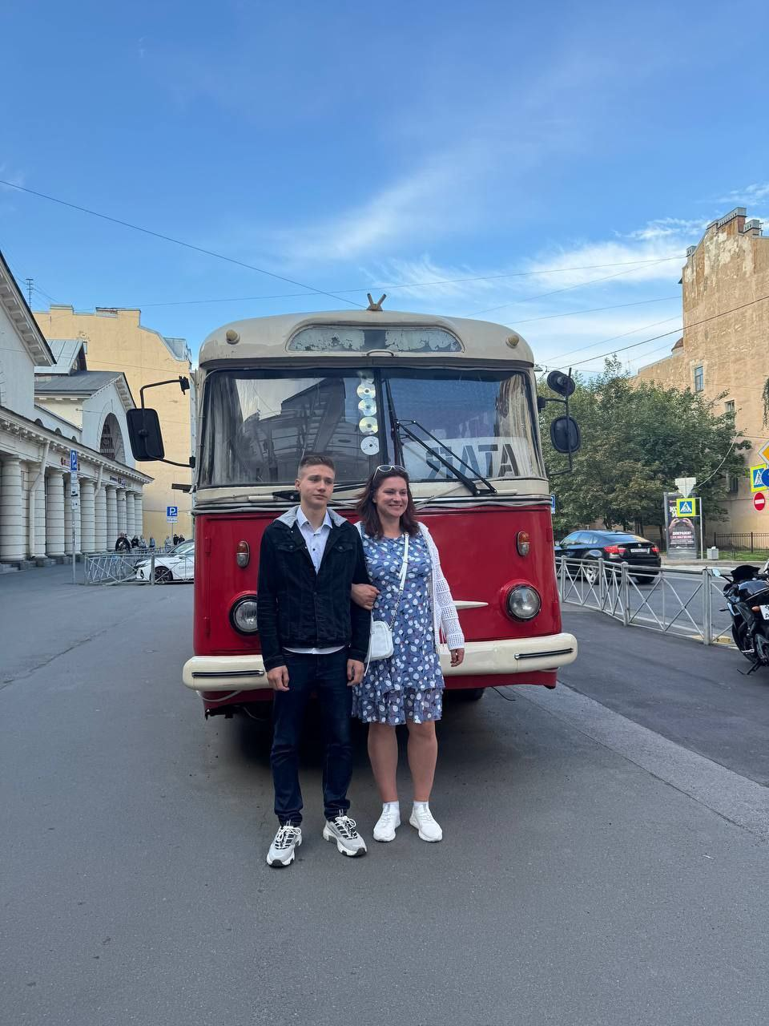
Семья — фундамент личности
Роль: Формирование эмоционально-ценностного ядра.
Ключевые функции:
Заложение базовых ценностей (нравственность, уважение, патриотизм).
Развитие soft skills: эмпатия, коммуникация, ответственность.
Индивидуальный навигатор для ребёнка.
Вызовы: дефицит времени, цифровая конкуренция, кризис авторитета.

Slide 5
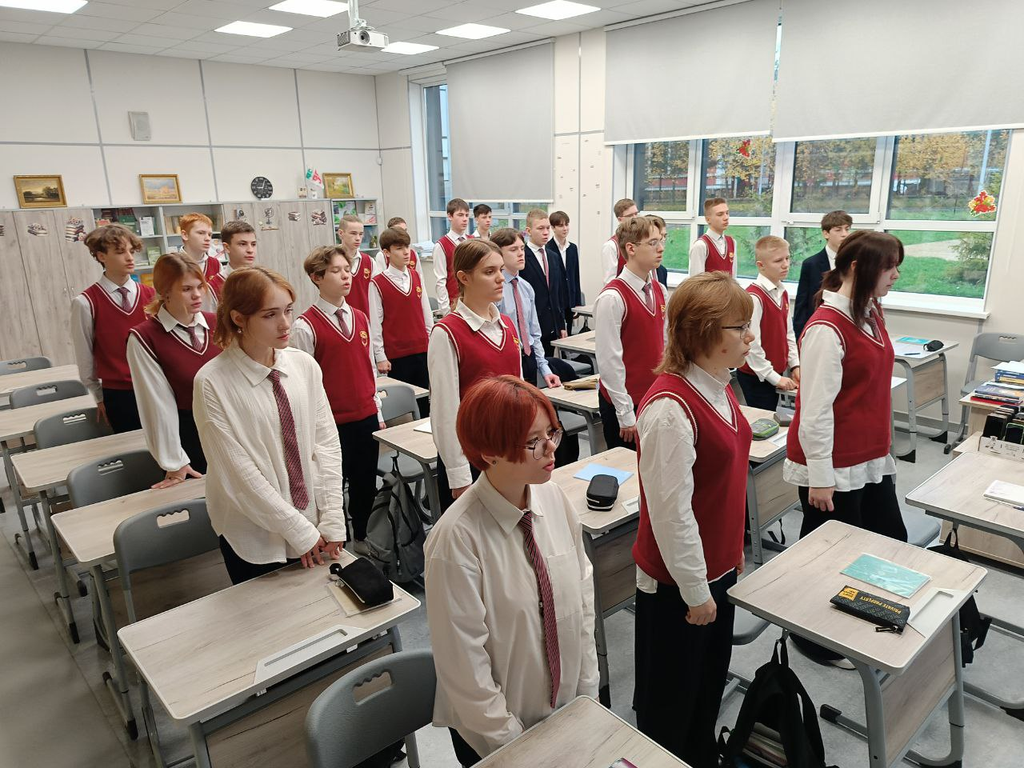
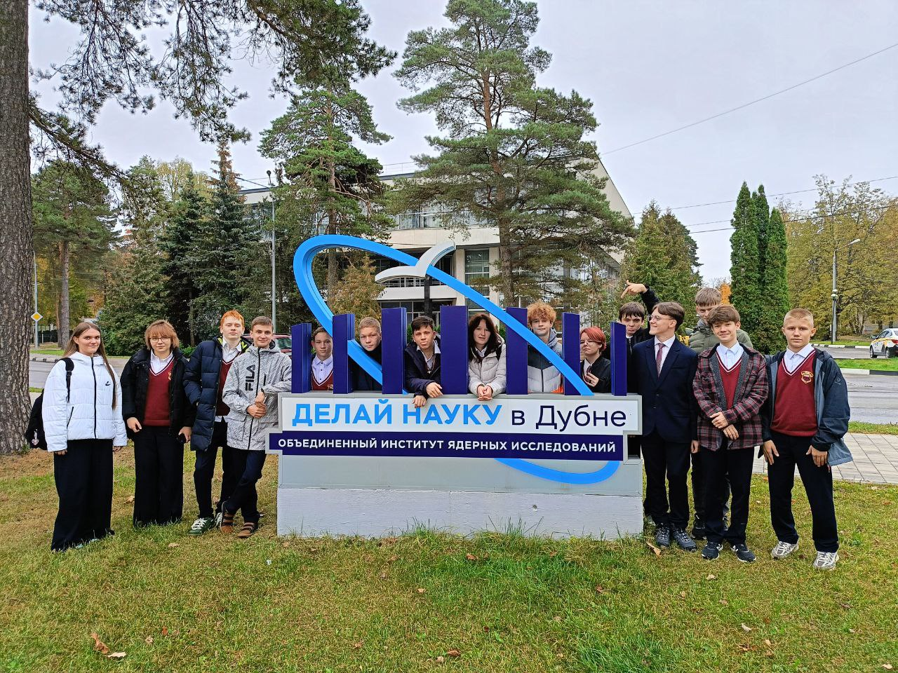
Школа — систематизатор знаний и социальный тренажёр
Роль: Формирование гражданской компетентности.
Ключевые функции:
Передача универсальных знаний и критического мышления.
Школа как модель общества
(практика сотрудничества и правил).
Воспитание гражданской ответственности через уроки и самоуправление.
Вызовы: консерватизм программ, авторитарность, буллинг, перегрузка.

Slide 6
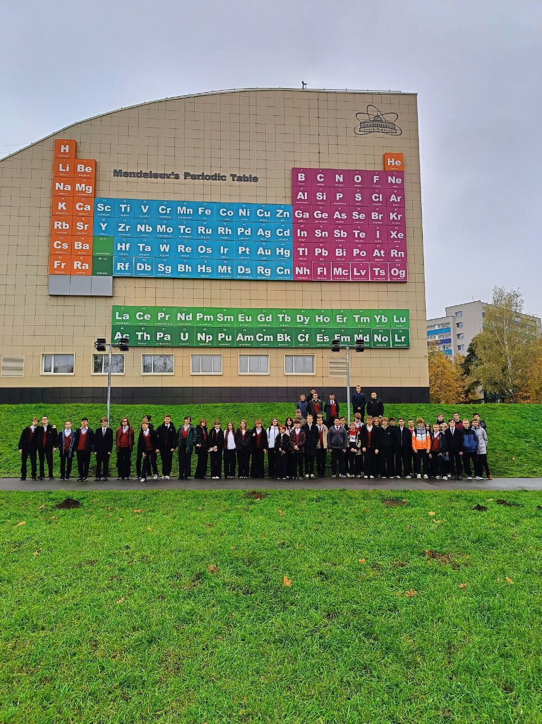
Социум — пространство для практики и самоидентификации
Роль: Реализация потенциала в реальном мире.
Ключевые функции:
Расширение картины мира
(культура, медиа, путешествия).
Площадка для инициатив:
волонтёрство, молодёжные проекты, сообщества.
Формирование публичной позиции
(дискуссии в цифровой среде).
Вызовы: агрессивный информационный фон, цифровая зависимость, неравенство доступа.

Slide 7
Проблемы взаимодействия триады
Разобщённость действий: Нет единой стратегии, институты работают изолированно.
Ценностный конфликт: Разные нормы в семье, школе и медиа.
Коммуникационный разрыв: Нет эффективных каналов диалога между родителями, учителями, общественностью.
Результат: снижение эффективности воспитания, внутренние конфликты личности.

Slide 8
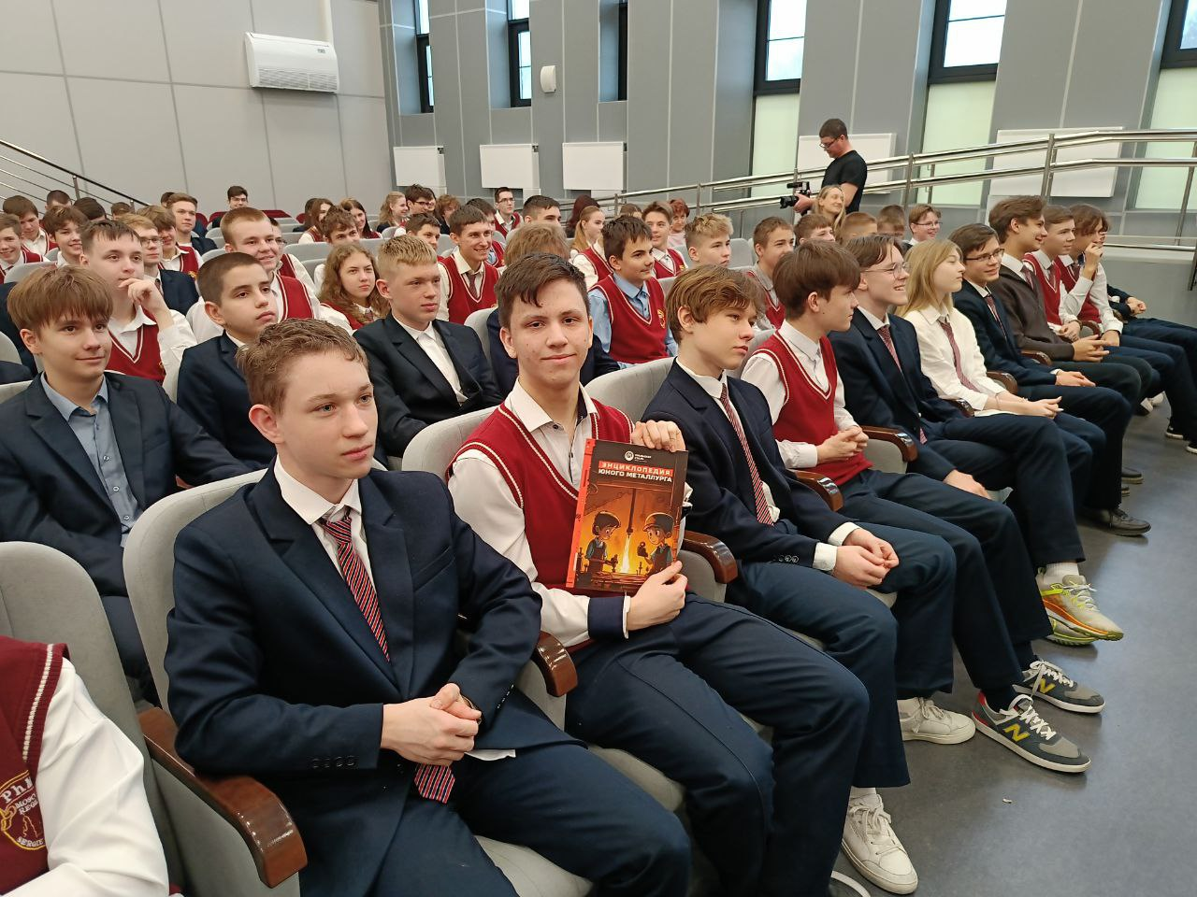
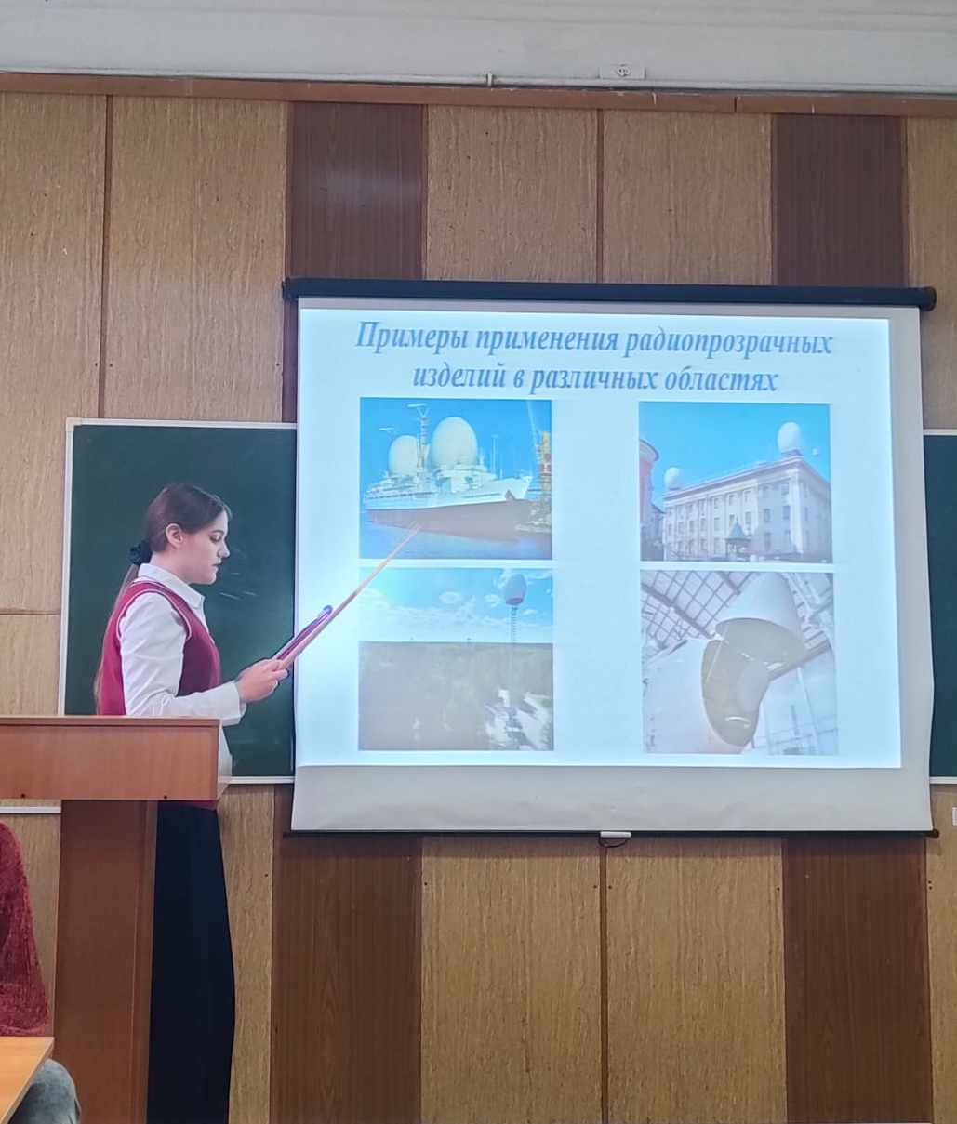
Принципы эффективной синергии
1. Партнёрство вместо опеки
Равный диалог семьи, школы и социума.
Совместное принятие решений.
2. Гибкость и открытость
Школа как хаб, привлекающий ресурсы города (предприятия, музеи, НКО).
Проектная деятельность на внешних площадках.

Slide 9
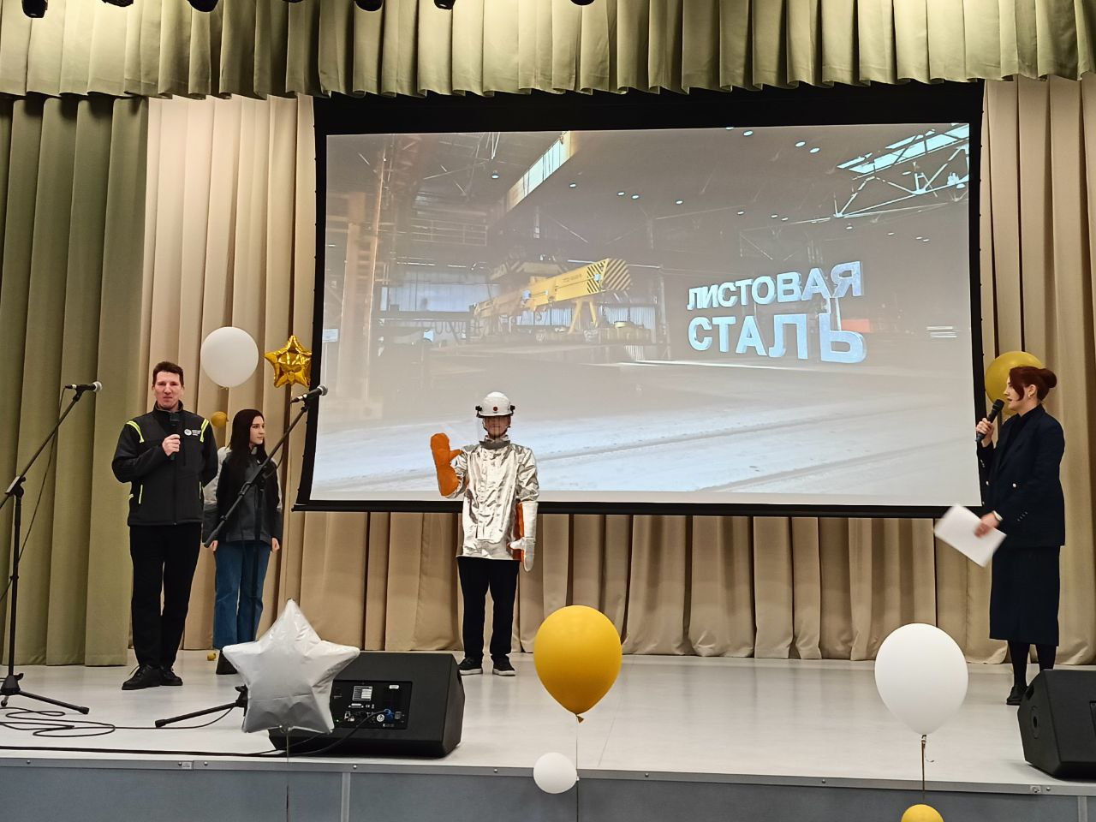
Принципы эффективной синергии
3. Цифровая грамотность — общая задача
Семья: основы безопасности.
Школа: критическое мышление.
IT-сектор: этичные продукты.
4. Ранняя профориентация как совместный проект
Экскурсии на предприятия.
Стажировки и менторство.
Участие родителей-профессионалов.

Slide 10
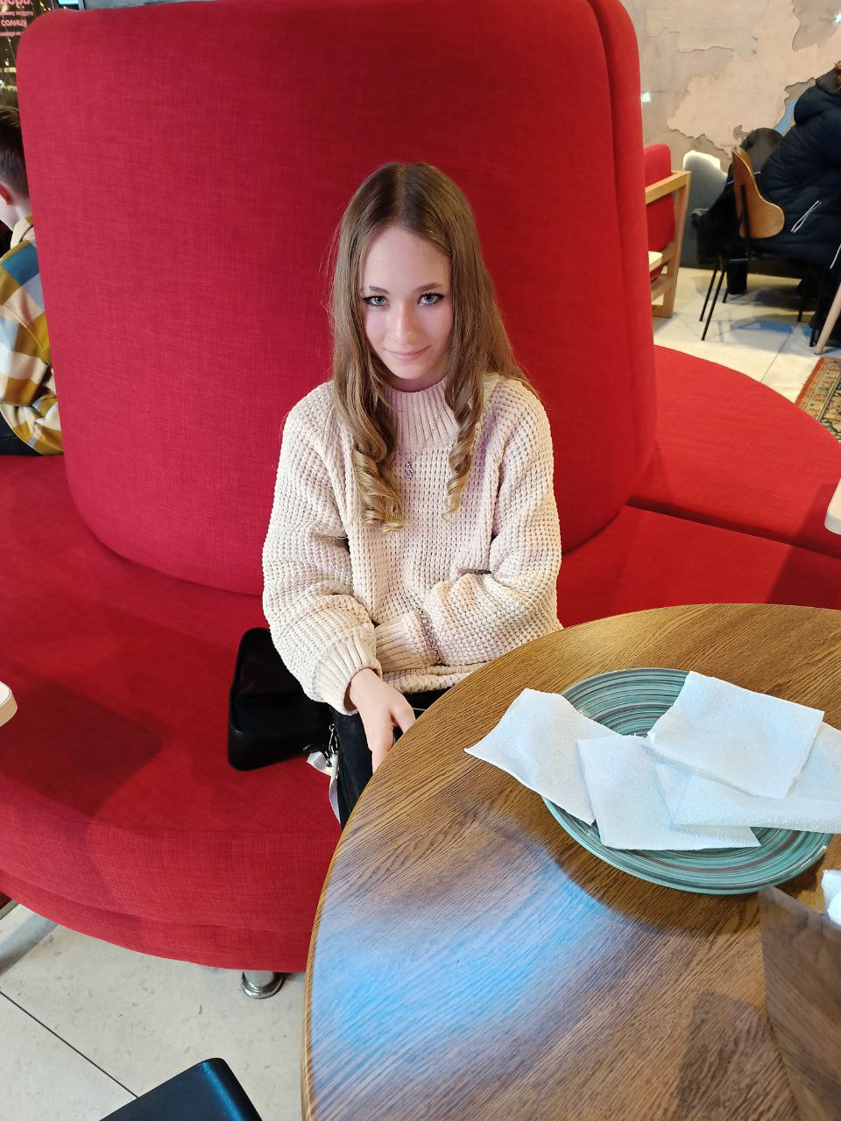
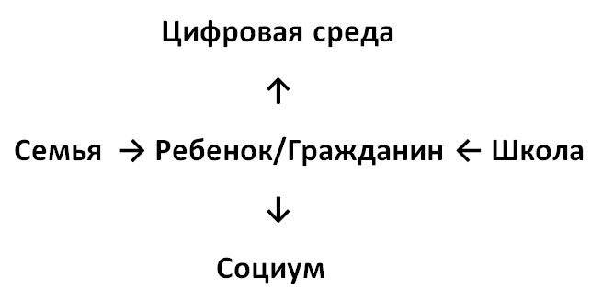
Модель «Воспитательной экосистемы»
Ребёнок — в центре, активный субъект.
Поток информации и возможностей от всех институтов.
Обратная связь от ребёнка к институтам.

Slide 11
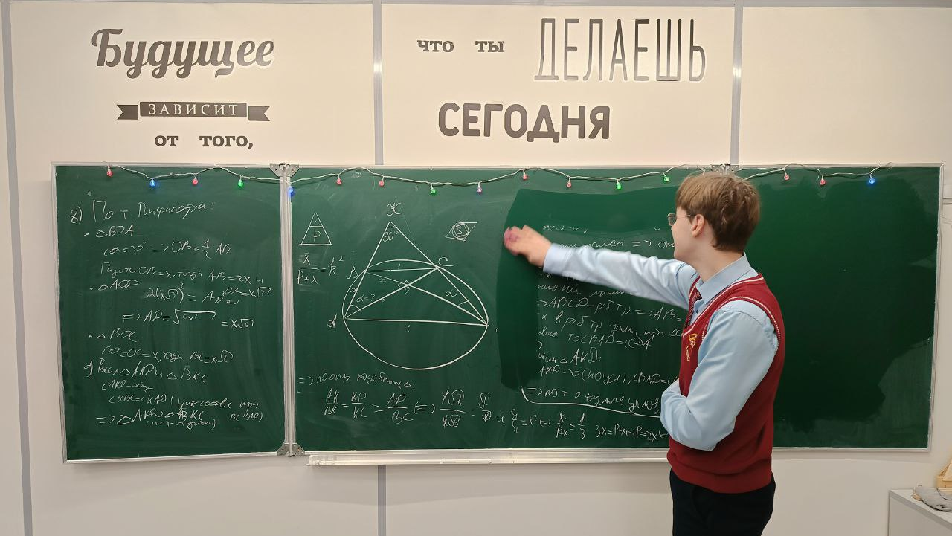
Ключевые компетенции гражданина XXI века
Чего должна достичь триада воспитания:
Ценностная ориентация (семья)
Критическое мышление (школа)
Социальная ответственность (социум)
Цифровая и эмоциональная грамотность
(все институты).
Способность к lifelong learning
(непрерывное обучение)

Slide 12
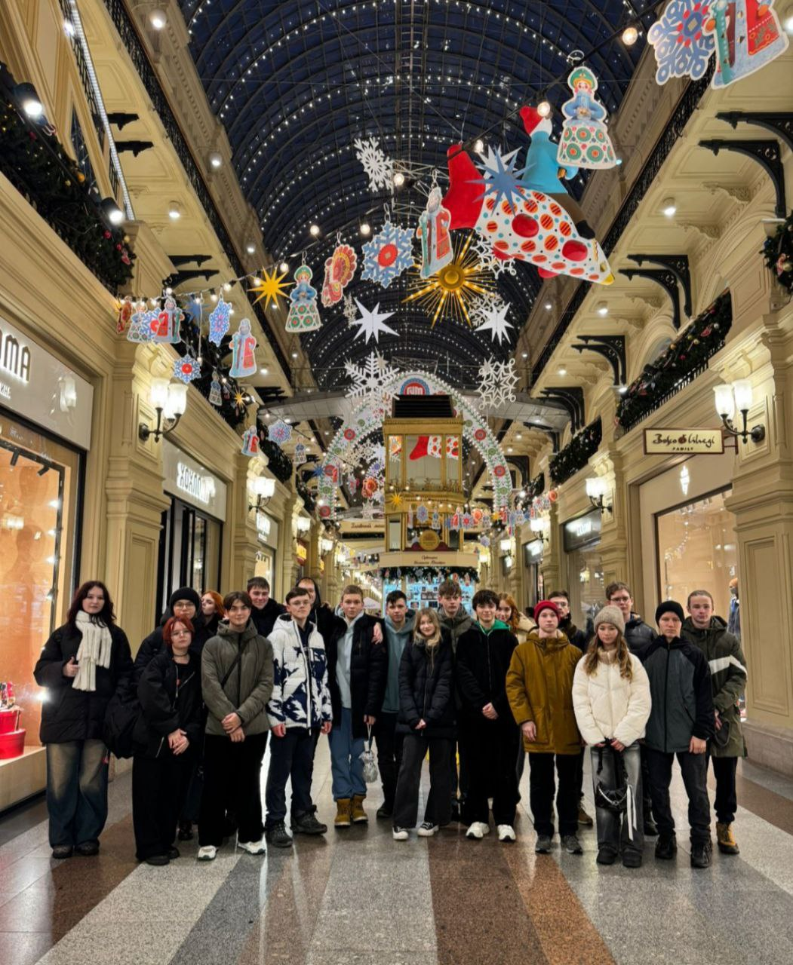
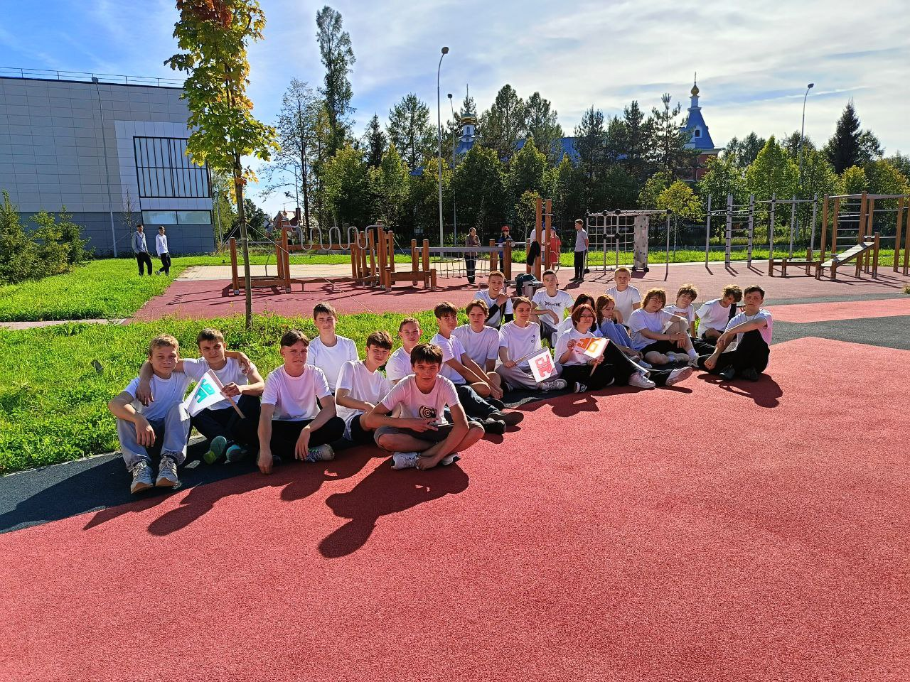
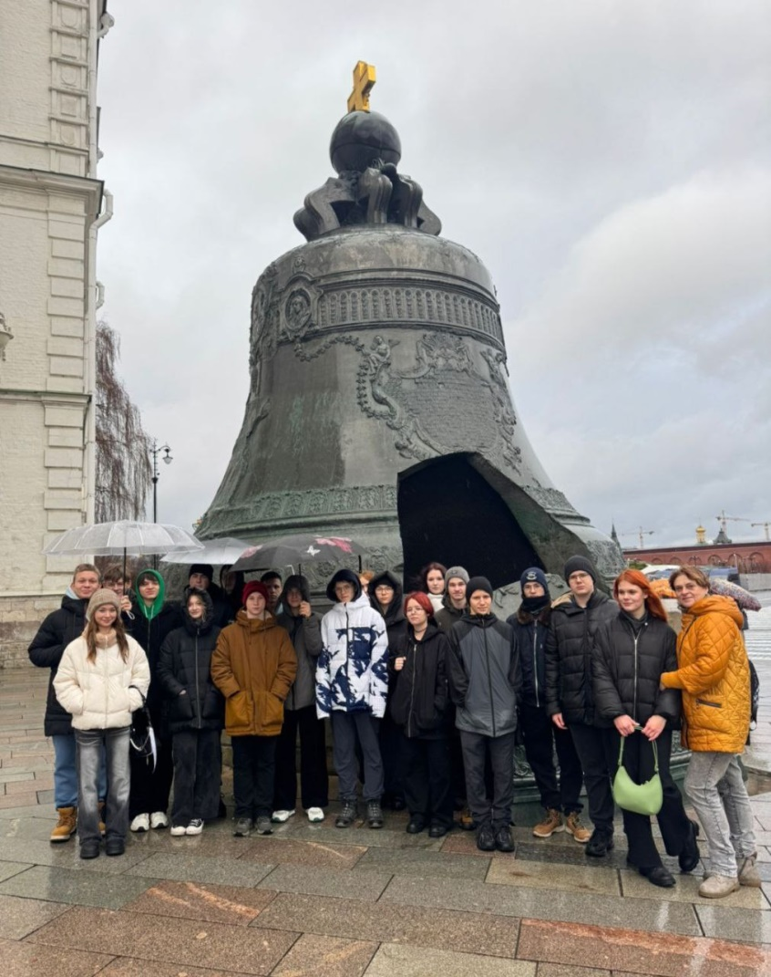
Рекомендации для практики
Для семьи: Создавать ритуалы общения, развивать цифровую культуру
Для школы: Внедрять проектные методы, развивать школьное самоуправление
Для социума: Создавать больше инклюзивных молодёжных пространств
Для государства: Разрабатывать программы поддержки взаимодействия триады

Slide 13
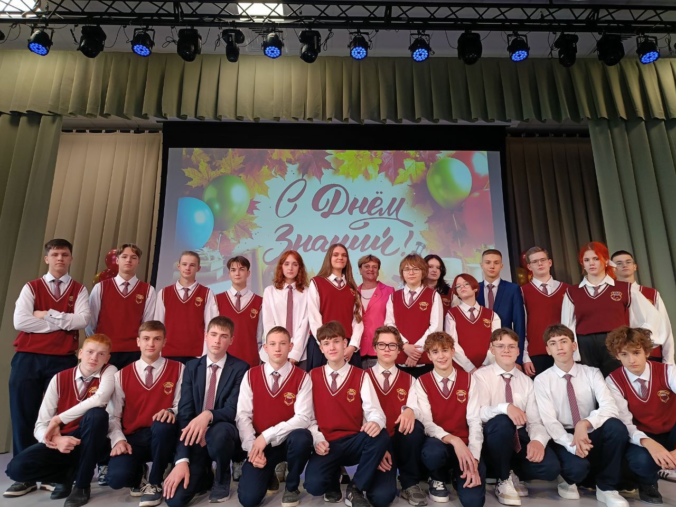
Выводы
Триада «семья — школа — социум» — основа формирования конкурентоспособного и ответственного гражданина.
Успех возможен только при синергии и партнёрстве институтов
Необходима гибкая экосистема воспитания, отвечающая вызовам динамичного мира.
Гражданин XXI века — не объект воздействия, а активный соавтор своего развития

Slide 14
Список литературы
-Асмолов А. Г. Стратегия и методология социокультурной модернизации образования. — Москва : ФГАУ "Федеральный институт развития образования", 2011. — 74 с.
-Ребенок и общество : учеб. пособие для студентов вузов, обучающихся по психол. и пед. специальностям / И.С. Кон. — Москва : Academia, 2003. — 334, [1] с. : ил., табл. : 22 см — (Высшее профессиональное образование. Психология).; ISBN 5-7695-1420-5 (в пер.)
-Универсальные компетентности и новая грамотность под ред.
М.С. Добряковой, И. Д. Фрумина, издательский дом Высшей школы экономики, дата издания:2019, 472 c., ISBN:978-5-7598-2177-9
-Тоффлер Э. Шок будущего / Элвин Тоффлер; [Пер. с англ. Е. Руднева и др., Науч. ред., авт. предисл. П.С. Гуревич]. — М. : АСТ, 2001. — 557,[1] с.; 21. — (Philosophy); ISBN 5-17-010706-4.

Slide 15
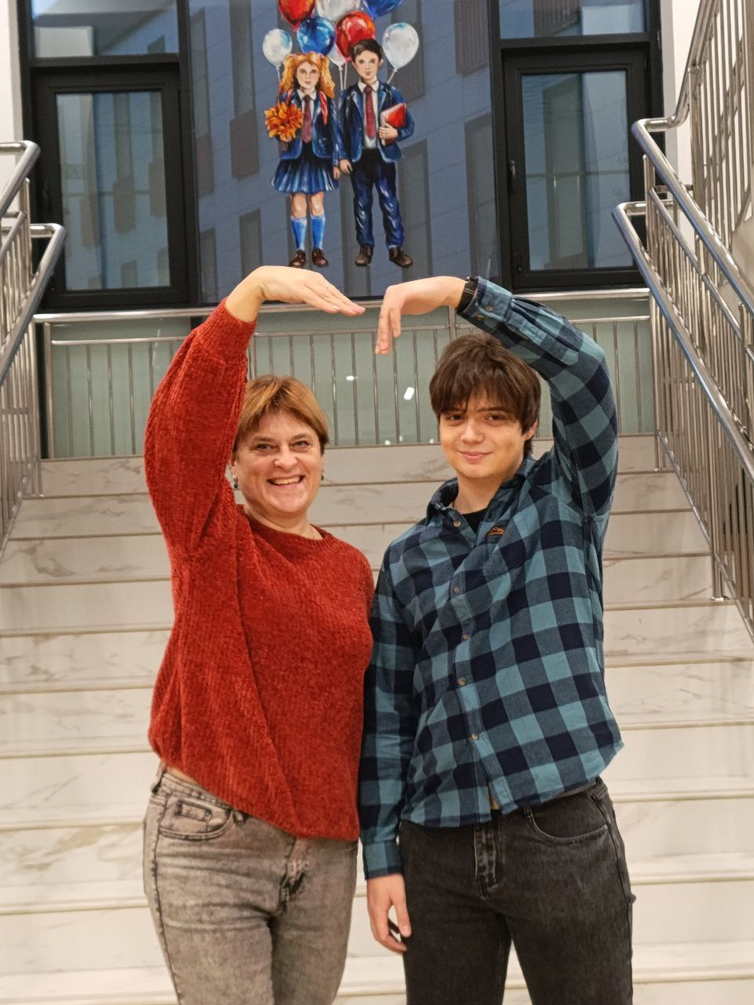
Спасибо за внимание

